Slide 1

ЧУМовое путешествие по городам Ямала

Slide 2
Муниципальное казенное оздоровительное образовательное учреждение «Санаторная школа-интернат для детей, нуждающихся в длительном лечении» г. Тарко-Сале ЯНАО
ЧУМовое путешествие по городам Ямала
(внеклассное мероприятие)
Автор: Сязи Надежда Максимовна,
учитель истории и обществознания
Тарко-Сале, 2015

Slide 3
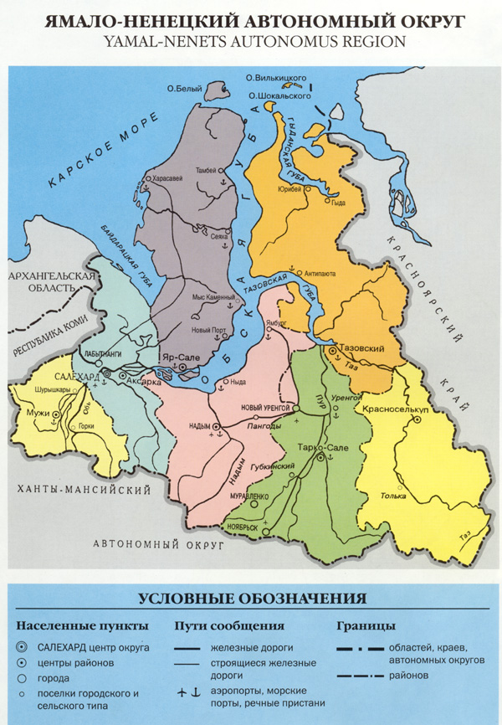

Slide 4

Вы на карту посмотрите
И Ямал на ней найдите,
Потому что здесь наш дом:
Мы на севере живем.
И. Истомин, писатель

Slide 5
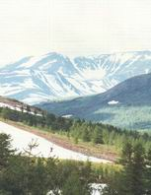
ЗДЕСЬ НАЧАЛО РОССИИ-
В ЭТОМ СНЕЖНОМ КРАЮ!
Дороже нет родного края.
Где отчий дом, семья, друзья.
Его я славлю, воспеваю-
Ведь это родина моя!

Slide 6
Ямало-Ненецкий автономный округ образован 10 декабря 1930 года. Территория 750,3тыс. км2. Плотность населения составляет 0,7 человек на 1 км2.
По данным на 1 января 2004 г. в автономном округе постоянно проживало 516 тыс. человек (городское население 83%, сельское 17%). Административный центр автономного округа г. Салехард (бывший Обдорск, основанный казаками в 1595 г.).

Slide 7
Автономный округ состоит из 13 муниципальных образований: г. Салехард, г. Губкинский, г. Лабытнанги, г. Муравленко, г. Надым и Надымский район, г. Новый Уренгой, г. Ноябрьск, Красноселькупский район, Приуральский район, Пуровский район, Тазовский район, Шурышкарский район, Ямальский район.

Slide 8
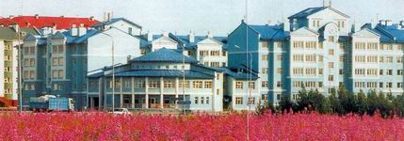
На территории автономного округа находится 8 городов

Slide 9

САЛЕХАРД

Slide 10

Салехард (Саляхард), город на правом берегу Оби близ Северного полярного круга и устья р. Полуй, центр Ямало-Ненецкого автономного округа.

Slide 11
Русские, осваивая низовья Оби, в 1595 г. построили на этом стратегически выгодном месте Обдорский острог, который они часто называли и Носовым городком. Поэтому в ходу было сложное название - „с Обдора из Носового городка". В 1933 г. Обдорск был переименован в Салехард , от ненецкого сале - „мыс", хард - „дом", „поселение", т.е. „поселение на мысу". В 1938 г. Салехард стал городом

Slide 12

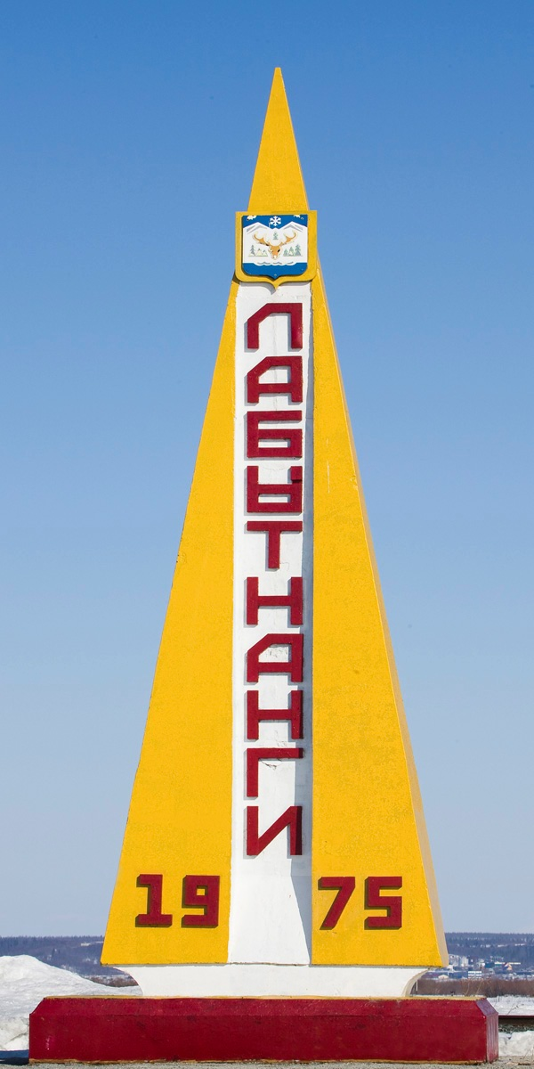
ЛАБЫТНАНГИ

Slide 13
Лабытнанги – город в Ямало-Ненецком автономном округе, окружного подчинения. Он находится в 20 км от столицы округа города Салехарда. Расположен город на восточных склонах Полярного Урала, за Северным полярным кругом. Это город-пристань на левом берегу р.Оби. Население города с посёлками Харп и Полярный составляет более 40 тысяч человек. Харп и Полярный - это посёлки-спутники г. Лабытнанги, база строительной индустрии всего округа.

Slide 14
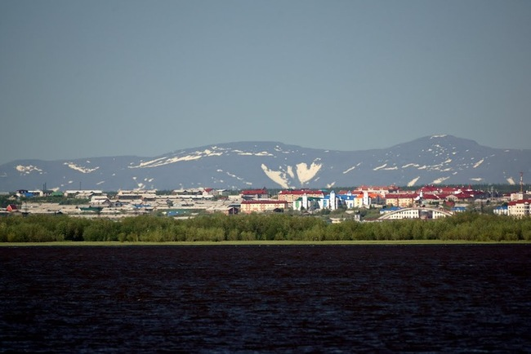
Историческая справка. Лабытнанги - словосочетание хантыйское. Обозначает оно - «семь лиственниц». Из хантыйского фольклора известно, что число «семь» обладает магической силой. Лиственница для коренного населения дерево священное, так что семь лиственниц - понятие священное вдвойне. Статус города посёлок получил 5 августа 1975 года (это первый рабочий посёлок Ямала, получивший статус города).

Slide 15
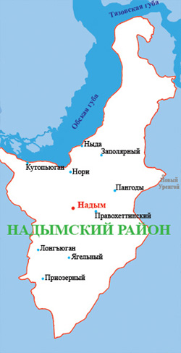

Надым – город в Ямало-Ненецком автономном округе, окружного подчинения. Надым – центр Надымского района.

Slide 16
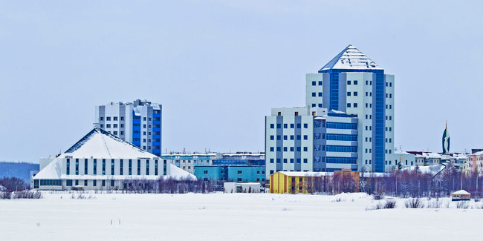
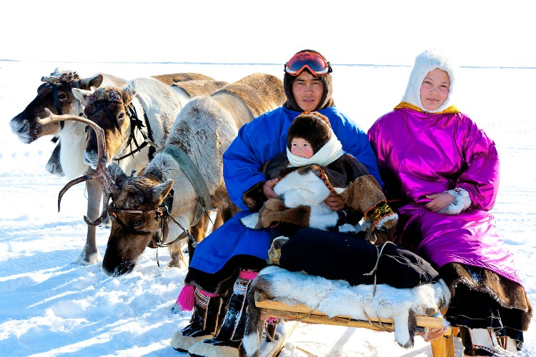
Город Надым нередко называют северной столицей газовиков и это вполне справедливо, потому что Надым – это крупный современный город у Полярного круга, это гордость всего Ямала.

Slide 17

Тарко-Сале – город в ЯНАО, центр Пуровского района. Население около 20 тысяч жителей.
Город находится в красивейших местах, на месте слияния рек Айваседапур и Пякупур и образования реки Пур.

Slide 18
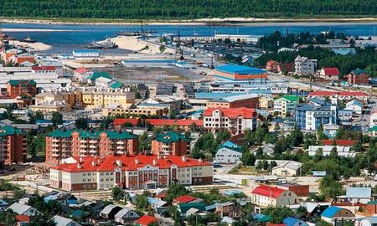
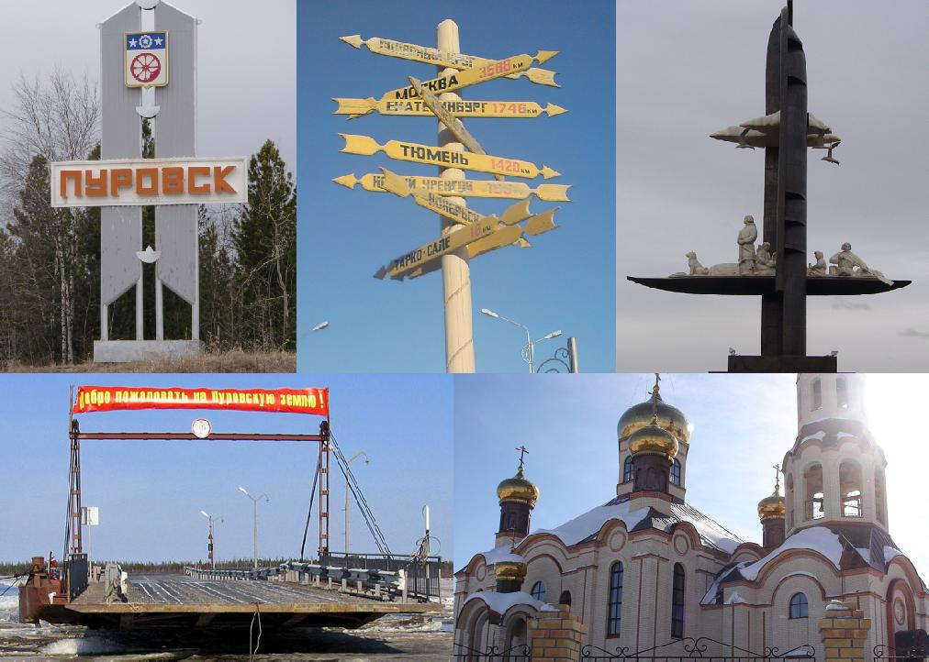
Историческая справка. Основан в 1932 году как административный центр вновь созданного Пуровского района. На ненецком диалекте название Тарко-Сале означает «мыс на развилке».

Slide 19

ГУБКИНСКИЙ

Slide 20
Указом Президиума Верховного Совета РСФСР от 18 апреля 1988 года посёлку на территории Пурпейского сельсовета Пуровского района присвоено имя Губкинский (в настоящее время город вышел из состава Пуровского района).
Статус города посёлок нефтяников и газовиков Губкинский получил 2 декабря 1996 года.

Slide 21
Губкинский - город в Ямало-Ненецком автономном округе. Муниципальное образование - город окружного подчинения. Город расположен в двухстах километрах от Полярного круга, на левом берегу реки Пяку-Пур, в 16 км от станции Пурпе на железной дороге Тюмень - Сургут - Новый Уренгой. С "Большой землей" его связывает автомагистраль, ближайший аэропорт находится в 250 км в городе Ноябрьске.

Slide 22

Муравленко – город в Ямало-Ненецком автономном округе, окружного подчинения. Рождение города напрямую связано с другим ямальским городом – Ноябрьском, от которого он находится в 95 км.

Slide 23
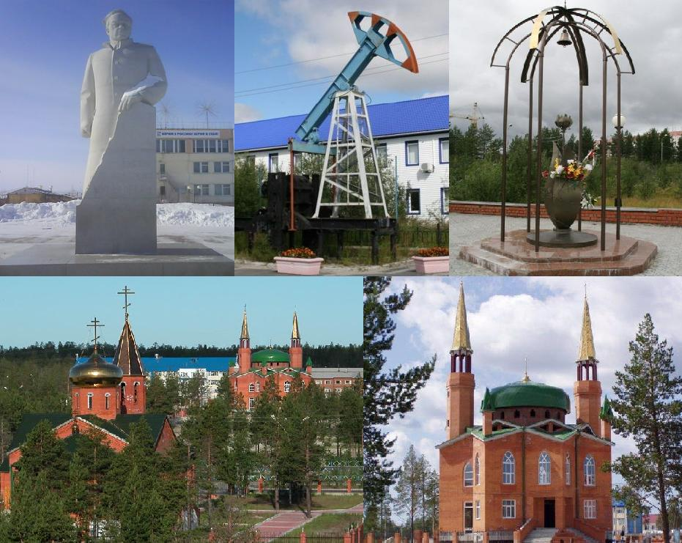

Slide 24

Новый Уренгой – город в Ямало-Ненецком автономном округе, окружного подчинения. Город находится в 450 км к востоку от окружной столицы города Салехарда.

Slide 25

Ноябрьск – город в Ямало-Ненецком автономном округе, окружного подчинения. Это самый южный город ЯНАО.

Slide 26
Историческая справка. Город Ноябрьск основан в 1975 году, тогда на лёд реки Иху-яха, находящейся в центральной части Западно-Сибирской низменности, высадился первый вертолётный десант для начала освоения Холмогорского месторождения – первой ступени в освоении нового нефтяного региона – Ноябрьского. 20 мая 1978 года станция Ноябрьская, первая ямальская станция на железной дороге Сургут – Новый Уренгой, приняла грузовой поезд.

Slide 27
Говорили: он мал, да удал.
Но не зря нас Ямал собирал,
И теперь по-иному звучит поговорка:
Наш Ямал и велик, и удал!
В твоих недрах горячая кровь,
Только Северу не прекословь!
Пусть хозяевам тундры – полярным оленям
Не перечит рабочая новь.
Друг ты мой, Ямал, Ямал!
Я, как сказку, тебя открывал.
Ты огонь добывал.
Ты страну согревал.
Я с тобой стал счастливым, Ямал!

